Slide 1
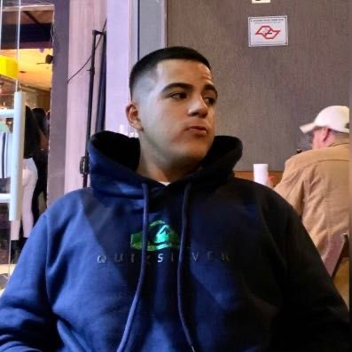
Joao Pedro Ribeiro
22 anos
Nascido e criado em são josé dos campos
Galo branco zona leste

Slide 2


Formação acadêmica
Etec machado de Assis /Caçapava ( técnico mecânico )
Fatec /são José dos campos ( gestão da Produção industrial)

Slide 3



Experiencia de Trabalho
Ericsson Brasil
Suntech
Parker hannifin

Slide 4


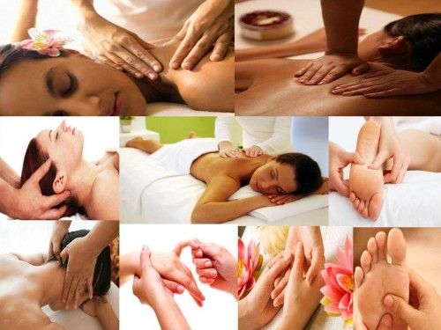
Objetivos Profissionais e Pessoais
gestão industrial
massoterapia/ fisioterapia
clinica de massagem
família
Casa
Instabilidade financeira e emocional

Slide 5
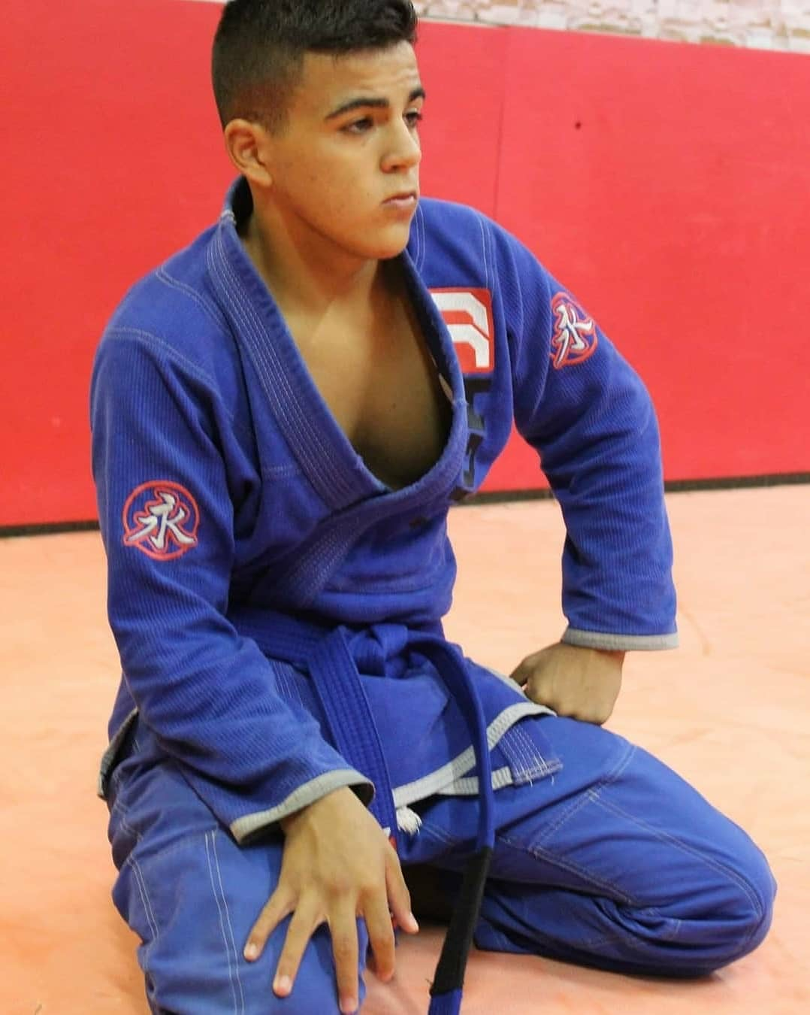
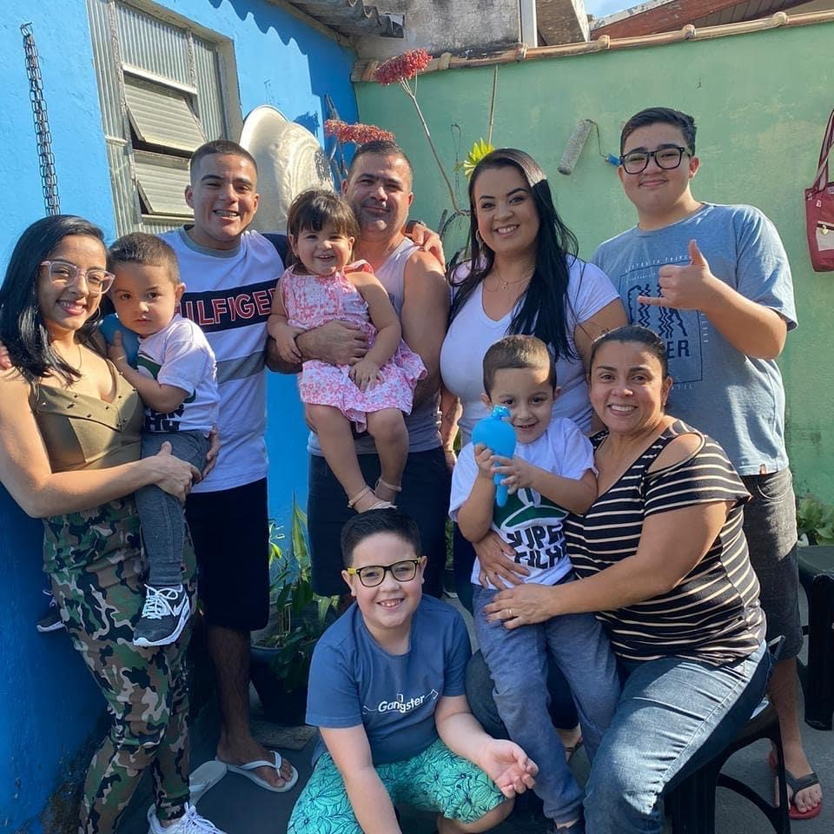
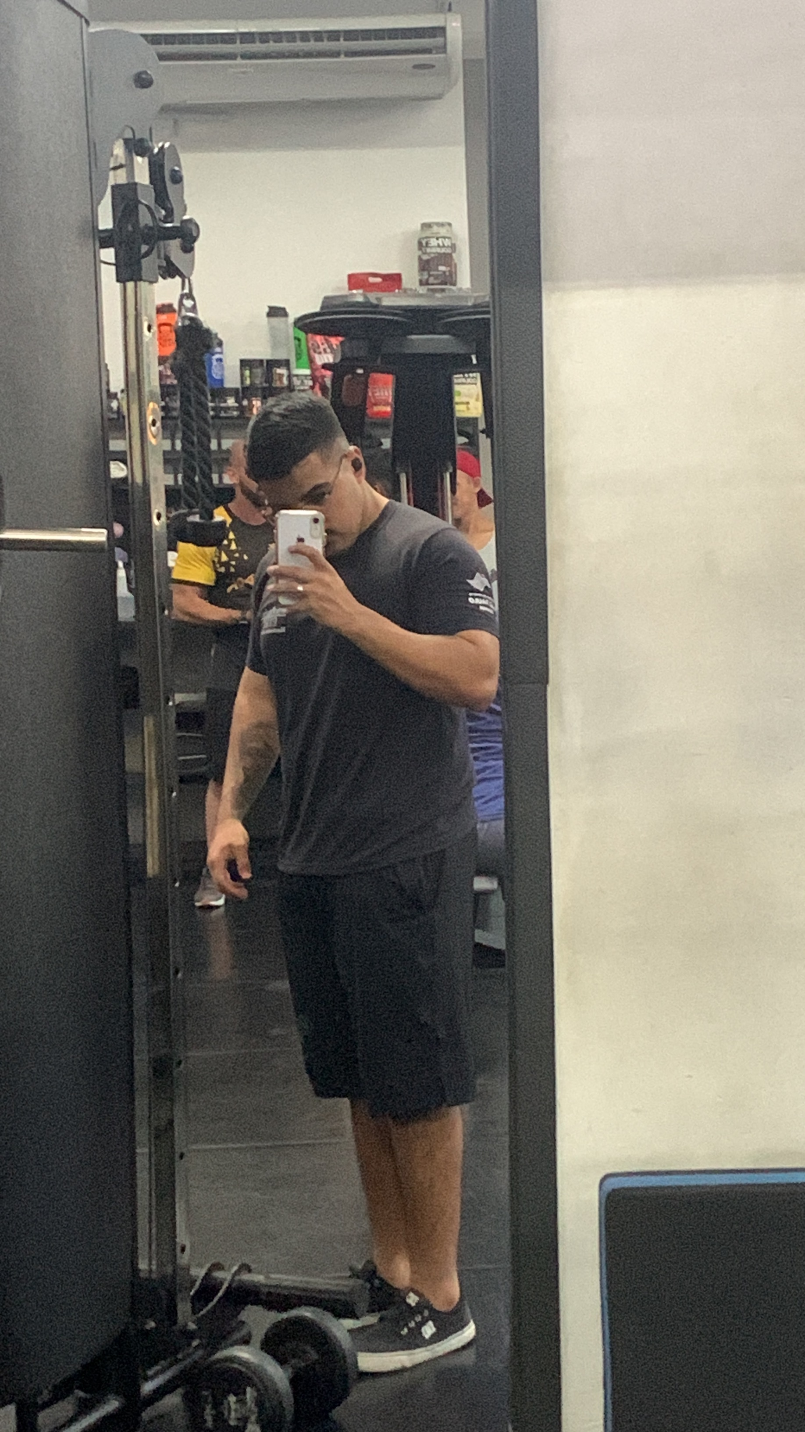
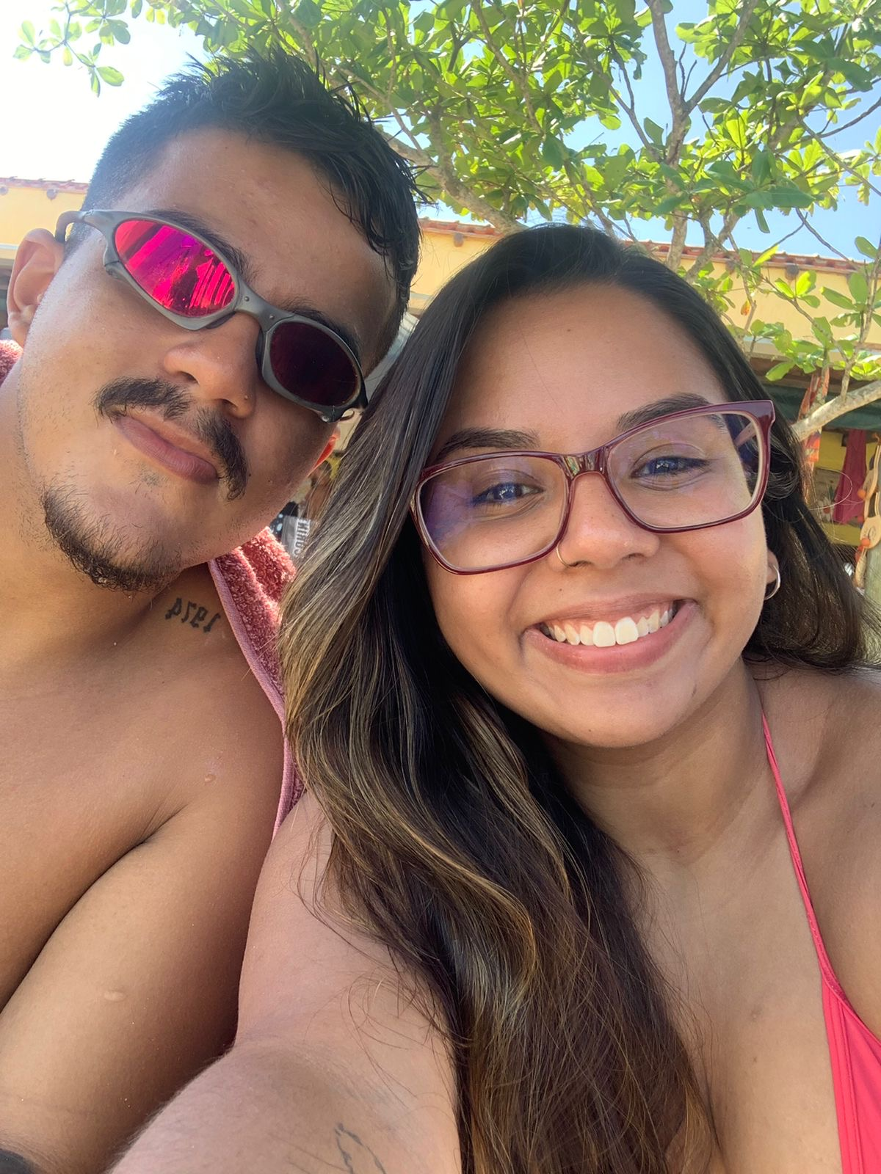
Hobbies e passatempos
Artes márcias
Academia
família
Passeios e viagens

